Slide 1
Performance dos alunos
Criado por: Roger Walter
Data: 01/09/2025

Slide 2
Apontamentos
A universidade solicitou uma análise para verificar o motivo das notas estão baixas, e explicar o motivo de estar nesse modelo.
Eles fizeram uma pesquisa de campo com 200 alunos que estão com as notas abaixo da media solicitada.
O motivo disso foi para que eles possam subir a nota no inep e buscar novos clientes.
A média atualmente das nota da universidade e de 33% e a universidade que aumentar pelo menos de 50%.

Slide 3
Analise
Na base enviada pela instituição, mostra os parâmetros utilizados para estarem verificando o motivo das notas estarem baixas, eles passaram as seguintes pontos:
Horas Estudadas (Hours Studied)
Horas Dormidas (Sleep Hours)
Frequência nas aulas. (Attendance percent)

Slide 4
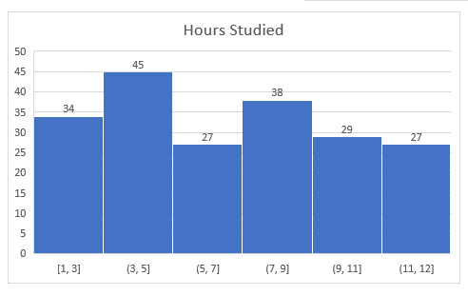
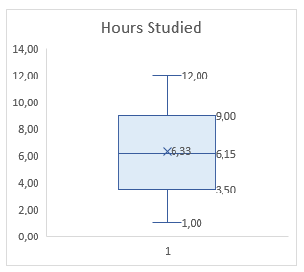
Análise exploratória
Horas Estudadas (Hours Studied)
Na análise exploratória não houve outliers, e vimos que a concentração dos alunos está entre 3 a 5 horas estudadas.
A média estudada e de 6 horas por semana com os dados apontados abaixo.

Slide 5
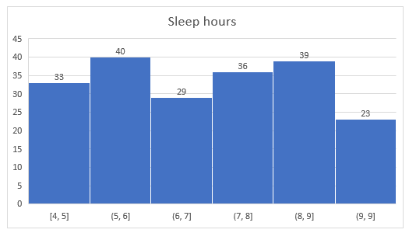
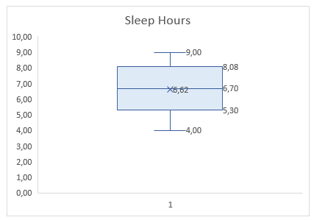
Análise exploratória
Horas Dormidas (Sleep Hours)
Na análise exploratória das horas dormidas ou descansada, mostra que quase 50% dos alunos estão dormindo até 6 horas por dia, conforme a análise abaixo.
A média aponta que estão dormindo de fato por volta de 6 horas, por dia.

Slide 6
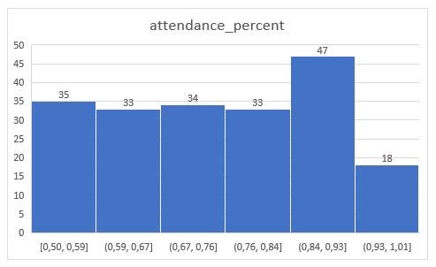
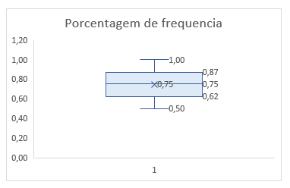
Análise exploratória
Frequência nas aulas (Attendance percent)
Na frequência dos alunos mostra que a maioria está com frequência boa de 93% isso mostra que eles estão indo bem nas aulas.
A média da frequência e de 75% dos alunos em geral.

Slide 7
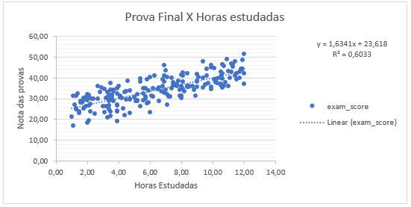
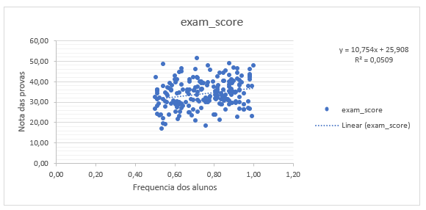
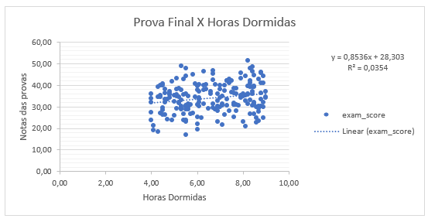
Análise de correlação
Ná análise de correlação, foi para identificar quais das 3 etapas mostra qual afeta mais as notas dos alunos, com isso a base foi montada por prova final com as devidos campos de analise exploratória, informada anteriormente.
Foi identificado que a correlação mais forte está entre Prova final x Horas estudadas, conforme as imagens abaixo.

Slide 8
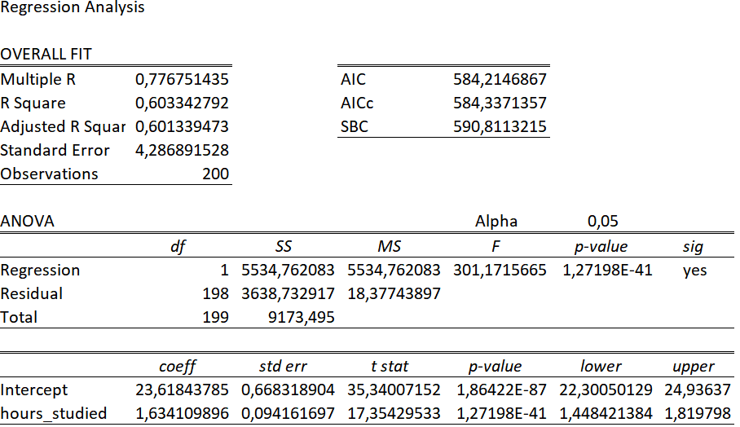
Regressão linear – Hora estudada x Nota prova
Para analisar com a regressão linear, para apurar os dados e ver como podemos melhorar as notas dos alunos, com isso podemos ver como ele pode aumentar as notas deles.
Identificamos que para alcançar sua a nota eles precisam estudar 9 horas por semana, conforme os cálculos abaixo juntando com a regressão linear.
Cálculo:
Sua meta é 50.
Sua média atual é de 33,93.
Diferença = 50 – 33,93 = 16,07
Conforme a análise, cada 1 hora de estudo aumenta sua nota em 1,63411 pontos.
Horas Adicionais = Pontos Necessários / Pontos por Hora
Horas Adicionais = 16,07 / 1,63411 = 9,83 horas
Isso mostra que os alunos precisa estudar aproximadamente 9 horas e 50 min a mais no seu tempo semanal.

Slide 9
Plano de ação
Conforme informado no Business case, e preciso orientar os alunos e professores sobre a importância dos estudos, e reforçar que eles precisam se dedicar mais nas hora de estudo semanal.
Com isso iremos realizar outra prova e ver como eles se comportaram com o novo método de ensino e com as nova horas adicionadas no horário de estudo.

